Slide 1




通信路における誤り訂正技術
雑音の影響を受けやすいワイヤレス通信路等では，雑音対策が重要です．
自動誤り訂正の技術はその情報通信の基盤技術になっています．
防大情報工学科でもそのような研究を行っています．
10
00
10
00
11
送信
受信

Slide 2
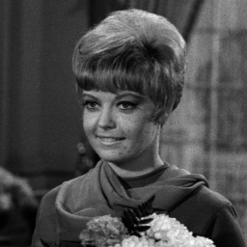
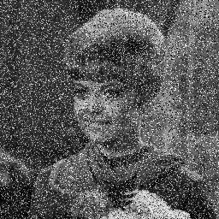

ＬＤＰＣ符号を用いた復号実験（１ｄＢ）
送信
受信
復号
送信画像
ノイズ
受信画像
Sum-Product復号画像

Slide 3


ＬＤＰＣ符号を用いた復号実験（２ｄＢ）
送信
受信
復号
送信画像
ノイズ
受信画像
Sum-Product復号画像

Slide 4


ＬＤＰＣ符号を用いた復号実験（３ｄＢ）
送信
受信
復号
送信画像
ノイズ
受信画像
Sum-Product復号画像

Slide 5
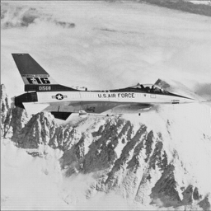


ＬＤＰＣ符号を用いた復号実験（１ｄＢ）
送信
受信
復号
送信画像
ノイズ
受信画像
Sum-Product復号画像

Slide 6


ＬＤＰＣ符号を用いた復号実験（２ｄＢ）
送信
受信
復号
送信画像
ノイズ
受信画像
Sum-Product復号画像

Slide 7


ＬＤＰＣ符号を用いた復号実験（３ｄＢ）
送信
受信
復号
送信画像
ノイズ
受信画像
Sum-Product復号画像

